Slide 1
アメリカのバックヤード
中国のバックヤード
２０１８．４．１８
人流・観光研究所
寺前秀一

Slide 2
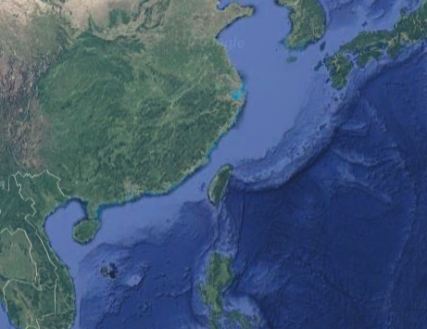
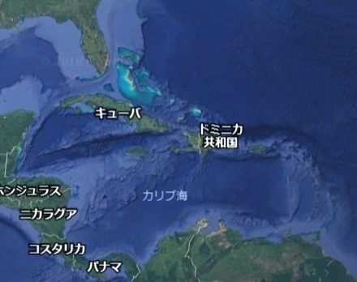

Slide 3
シーン景（静的水平景）、パノラマ景(俯瞰景)
シークエンス景（動的水平景）
西洋の見方を移入した明治後期の日本人も瀬戸内海の多島海景について当初シークエンス景を重視
瀬戸内海の島々が分散するパノラマ景の視覚は江戸後期に徐々に見出されていった。
瀬戸内海の多島海景は、江戸後期から昭和初年にかけて、シーン景、パノラマ景、シークエンス景から徐々にある特定のパノラマ景に収斂した
中国人は西洋人と同じく、シークエンス景を好むが、日本人はパノラマ景を好む

Slide 5
カリブ海クルーズ旅客の消費額は一人1日100ドル

Slide 6
時計・宝石とエクスカーションが多い

Slide 9
ハワイは 沖縄、北海道の所得の2倍

Slide 11
日本の地方は極東諸地域と収入は変わらない

Slide 12
中国本土クルーズ客の影響力

